Slide 1
HTML Pretty Printer - Formator Automat de Cod
Echipa 6: Balaban Nicolae-Adrian & Lupu Mattias-Andrea

Slide 2
I. Rezumat si repository
Rezumat:
Scriptul analizeaza fisierele HTML brute si le formateaza ierarhic;
Scopul este cresterea lizibilitatii codului prin indentare automata;
Utilizeaza manipulare avansata de string-uri in Bash si pre-procesare sed (standard stream editor)
Link Repository: https://github.com/BNAdrian/Gr134-Echipa6-HTMLPP

Slide 3
II. Descrierea utilitarelor

Slide 4
II. Descrierea utilitarelor 1
Flux si Input :
sed ( Stream Editor ) :
  Rol critic în normalizarea inputului.
  Folosit pentru a sparge liniile compacte înainte de procesarea logică.
read ( in bulca while ) :
  Citește fișierul procesat linie cu linie.
printf :
  Folosit pentru a genera indentarea vizuală (repetarea spațiilor), fiind mai flexibil decât echo.

Slide 5
II. Descrierea utilitarelor 2
Manipulare String :
Bash Parameter Expansion (Alegere Tehnică):
  Am folosit ${linie%%...} și ${linie##...} pentru funcția de trim (eliminarea spațiilor albe).
  Motiv : Este o funcționalitate nativă Bash, mult mai rapidă decât apelarea unui proces extern (ca awk sau sed) pentru fiecare linie în parte.
tr (Translate):
  Folosit pentru a converti numele tag-urilor în litere mici, asigurând compatibilitatea (case-insensitive).

Slide 6
III. Secvente de cod

Slide 7
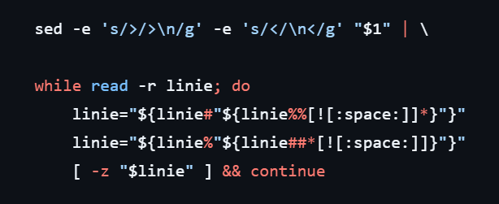
III. Secvente de cod Preprocesarea
Explicatie :
Prima comandă separă tag-urile pe linii noi.
Urmează curățarea spațiilor inutile folosind sintaxa nativă Bash.

Slide 8
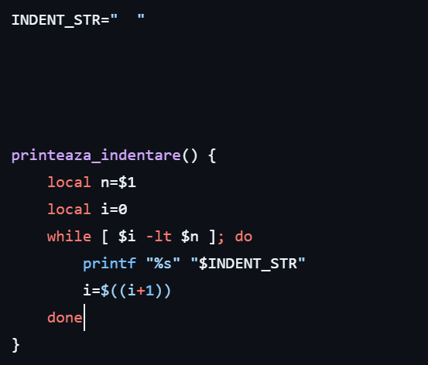
III. Secvente de cod Functia de indentare
Explicatie :
O funcție modulară care printează string-ul de indentare (2 spații) de n ori, unde n este nivelul curent de adâncime.

Slide 9
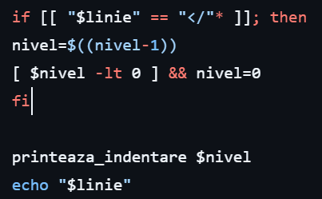
III. Secvente de cod Logica de inchidere
Explicatie :
Nivelul scade înainte de printare pentru tag-urile de închidere, astfel încât </div> să se alinieze cu <div>-ul corespunzător.

Slide 10
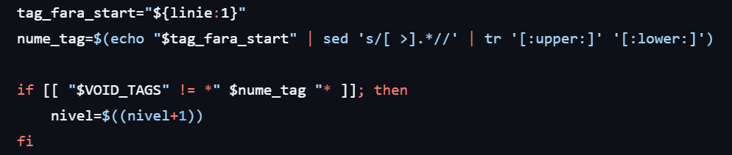
III. Secvente de cod Gestionarea tag-urilor speciale (void)
Explicatie :
Nu toate tag-urile care încep cu < trebuie să crească indentarea.
Verificăm dacă tag-ul curent se află în lista VOID_TAGS (ex: img, link, etc.). Dacă da, nu modificăm nivelul.

Slide 11
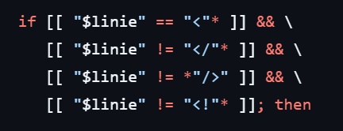
III. Secvente de cod filtrarea tag-urilor de deschidere
Explicatie :
Identificăm un tag de deschidere valid doar dacă:
  Începe cu <
  NU începe cu </ (închidere)
  NU se termină cu /> (self-closing explicit)
  NU începe cu <! (comentarii sau DOCTYPE)

Slide 12
IV. Rulare si edge-case-uri

Slide 13
IV. Rulare si edge-case-uri
Comanda de rulare: ./script_HTMLPP.sh fisier.html
Edge-Case-uri tratate (Cazurile limita) :
  Tag-uri Self-Closing (ex :<img /> vs <img>): Scriptul le tratează pe ambele corect (primul prin verificarea sufixului />, al doilea prin lista VOID_TAGS).
  Comentarii și Doctype: Liniile care încep cu <! sunt ignorate de la indentare pentru a nu strica structura.
  HTML Invalid: Dacă fișierul are mai multe tag-uri de închidere decât de deschidere, protecția [ $nivel -lt 0 ] resetează nivelul la 0, prevenind erorile.
  Case Insensitivity: tr '[:upper:]' '[:lower:]' asigură că <DIV> este recunoscut ca <div>.

Slide 14
V. Concluzii si contributii individuale

Slide 15
V. Concluzii si contributii individuale
Concluzii:
  Scriptul realizează o formatare corectă a codului HTML, gestionând eficient structurile imbricate.
  Am optimizat viteza de execuție folosind funcții native Bash (Parameter Expansion) pentru manipularea string-urilor, în loc să apelăm procese externe.
  Codul este modular și separă clar etapa de pregătire a datelor de logica algoritmică.
Contribuții Echipă:
  Balaban Nicolae Adrian (Arhitectură & Pre-procesare):
    Gestionarea argumentelor și configurarea variabilelor globale (VOID_TAGS).
    Implementarea pipeline-ului cu sed pentru spargerea liniilor.
    Curățarea spațiilor (funcția de Trim) folosind sintaxa nativă Bash ${linie#...}.
    Funcția utilitară printeaza_indentare.
  Lupu Mattias Andrea(Logică Algoritmică & State Management):
    Implementarea logicii de modificare a nivelului (incrementare la deschidere, decrementare la închidere).
    Filtrerea cazurilor speciale: excluderea tag-urilor self-closing (/>) și a comentariilor (<!).
    Parsarea numelui de tag și verificarea acestuia în lista de excepții (VOID_TAGS).

